Slide 1
TOREK, 14. 4.
MAT
SLJ
SPO
LUM

Slide 2
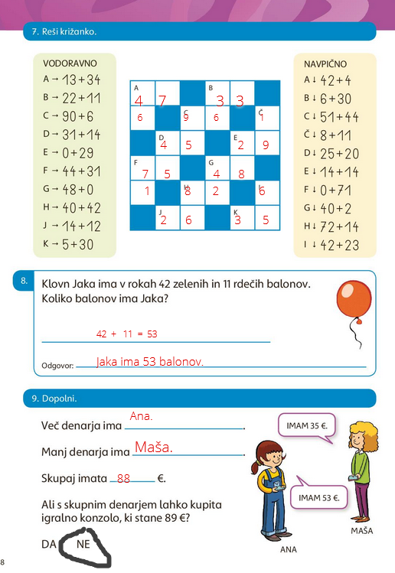
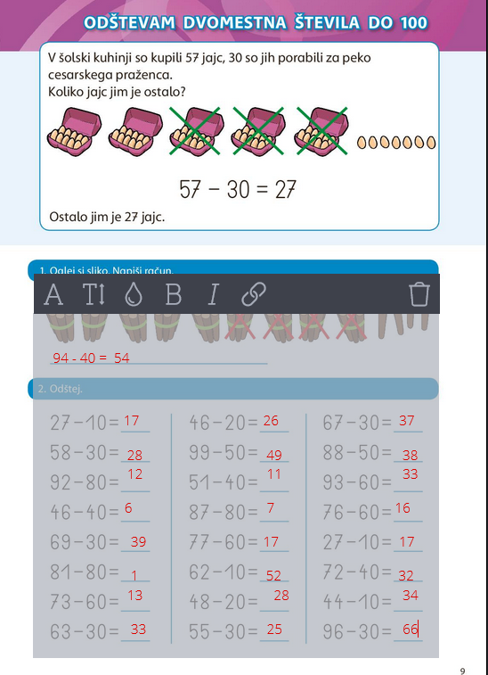
MAT, ODŠTEVAM DESETICE OD DVOMESTNEGA ŠTEVILA
Najprej preveri naloge, ki si jih reševal v torek in sredo, uporabi kljukico za pravilno rešitev, nepravilno pa popravi. Kako ti je šlo, bi si dal ali ? Če je Smeško žalosten in ne razumeš, me pokliči, ti bom pomagala.

Slide 3
Sedaj se spomnimo, kako odštevamo desetice. 56 – 20 = 36 56 -10 – 10 = 46 – 10 = 36
Na stotičnem kvadratu D odštevamo tako, da gremo po stolpičku navzgor.
Lahko odštevamo tudi tako, da D odštejemo od D, E na koncu dodamo.
56 – 20 = 50 - 20 + 6 = 30 + 6 = 36
Sedaj se loti nalog v DZ na strani 10, v stolpičku bereš račun navzdol, torej
84 – 30
75 – 40
Pomagaj si s konkretnim materialom ali s stotičnim kvadratom.
Če ne bo šlo, me pokliči ali mi piši.

Slide 4
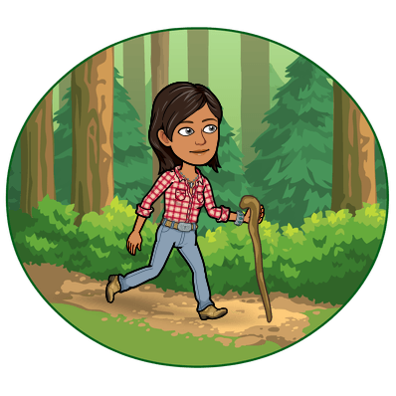
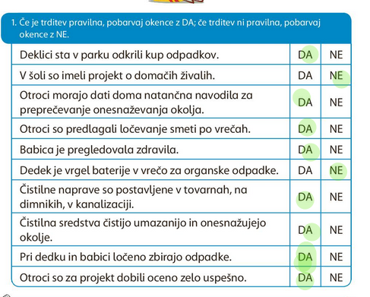
SPO, skrb za čisto okolje
V četrtek si verjetno pogledal Tomažev svet in njegov prispevek k čistejšemu okolju. Z DIPLOMACIJO je prepričal babico in dedka na ločeno zbiranje odpadkov.
Še ti uporabi DIPLOMACIJO (SSKJ - spretno ravnati z ljudmi) in prepričaj, če še nisi, svojo družino na ločeno zbiranje odpadkov, oziroma se doma pogovorite, kaj narediti, da bo pri vaši hiši čim manj odpadkov.
Dobro idejo deli tudi z menoj.
Sedaj še preveri, če si prav odgovarjal po ogledu posnetka.

Slide 5
SLJ, opis poti
Bi znal opisati svojo pot do šole? Poskusi jo opisati nekomu poleg sebe.
Sedaj v DZ na strani 42 preberi opis poti, ki ga je prekolesaril Lan z očkom. Če želiš, lahko poslušaš moje branje, če klikneš spodaj na zvočnik.
Še enkrat beri ali poslušaj in s prstom potuj po spodnjem načrtu mesta. Sedaj reši naloge na strani 43.
Bi zdaj, ko si prebral en opis poti znal bolj natančno opisati svojo pot do šole? Poskusi še enkrat ustno opisati svojo pot do šole ali babice.

Slide 6
LUM; izdelava venčka upanja
Na Osnovni šoli Črni Vrh bodo v tem tednu izpeljali tehniški dan. Učenci in vsi zaposleni bodo izdelovali VENČEK UPANJA. K tej akciji bi radi povabili tudi širšo javnost. Tudi Vas. Povabilo o akciji bodo razposlali na šole, novinarjem, prijateljem, znancem… saj si želijo, da ljudje v tem času ne obupajo. Želijo si, da vsi optimistično zremo naprej v lep in zdrav jutrišnji dan. Smo v času, ko je vsaka družina na svojem domu. V času, ko je prav, da se ne družino. Ko je prav, da se ne vidimo. In vsak zase upa, da bo kmalu prišel dan, ko bomo lahko zaživeli ˝normalno življenje˝. Smo v času, ko je za marsikoga življenje težko. A upanja ne smemo izgubiti. In ta venček naj bo simbol, ki bo navzven izražal željo in upanje za lepši in zdrav jutrišnji dan.
Prav zato pošiljam tudi vam, da ga naredite in da stopi skupaj cela družina. Ko boste venček izdelali (vsa navodila in priporočila dobite v priponki), ga izobesite na vrata ali okno ali balkon… Na mesto, kjer se bo venček videlo. Ko bodo šli ljudje mimo vaše hiše, bodo opazili, da v hiši živi upanje. To nas bo vse skupaj povezalo. V kolikor imate Facebook profil, ste povabljeni, da venček pokažete tudi drugim. Da jih tudi preko Facebooka povabite k akciji. Želimo si, da se akcija razširi po Sloveniji.
file:///C:/Users/Ucitelj/Desktop/VENCEK_UPANJA_kako_ga_izdelati.pdf

